Slide 1

Pathways viewer for Saccharomyces cerevisiae
出芽酵母の経路を地図で見るツールの使い方
raico-lab.github.io/pathways_viewer_sc
ブラウザで動く・インストール不要・無料・オープンソース（GPLv3）
初回はデータの読み込みに 1 分ほどかかります。

Slide 2
酵母の遺伝子のつながりを地図で調べる
6,613
遺伝子の周りを地図に
ある遺伝子の上流・下流を描く
1
遺伝子
つながりをたどる
2 つ以上の遺伝子を結ぶ経路を一覧にする
62,083
2
関係（リン酸化・転写制御・結合など）
条件で絞る
ストレス・栄養・細胞周期の時期などで報告された経路だけを残す
3
6,387
実測を重ねる
破壊株や条件ごとの変化で地図を色分けする
4
論文で確かめた関係

Slide 3
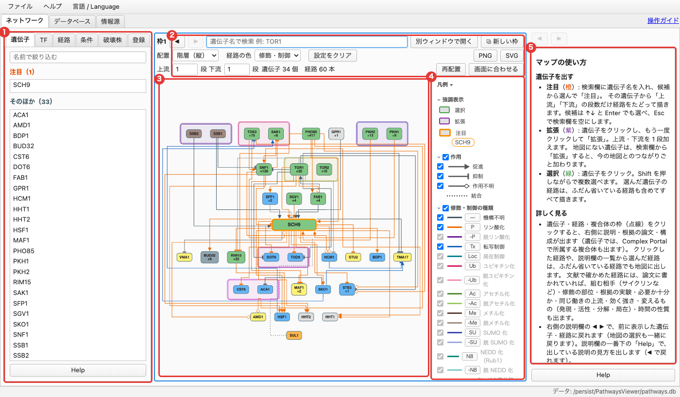
画面の見取り図
1
左側のタブ
遺伝子・TF・経路・条件・破壊株・登録
2
検索欄と設定
遺伝子を探す。配置・経路の色・段数
3
地図
遺伝子（箱）と、そのあいだの関係
4
凡例
色と記号の意味。チェックを外すとその種類を隠す
5
説明欄
クリックしたものの説明・根拠・論文

Slide 4
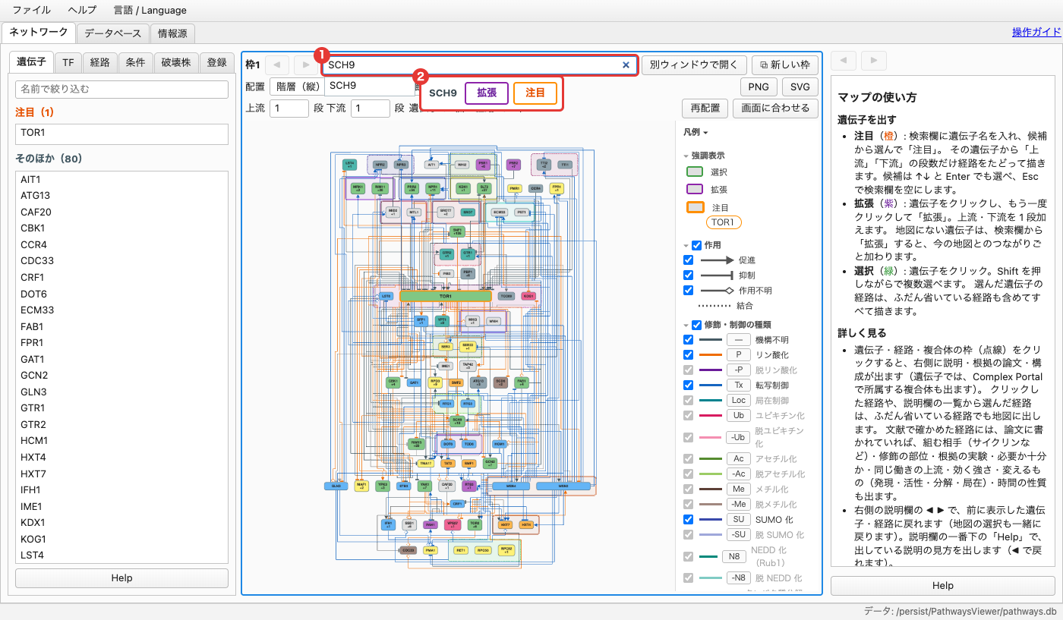
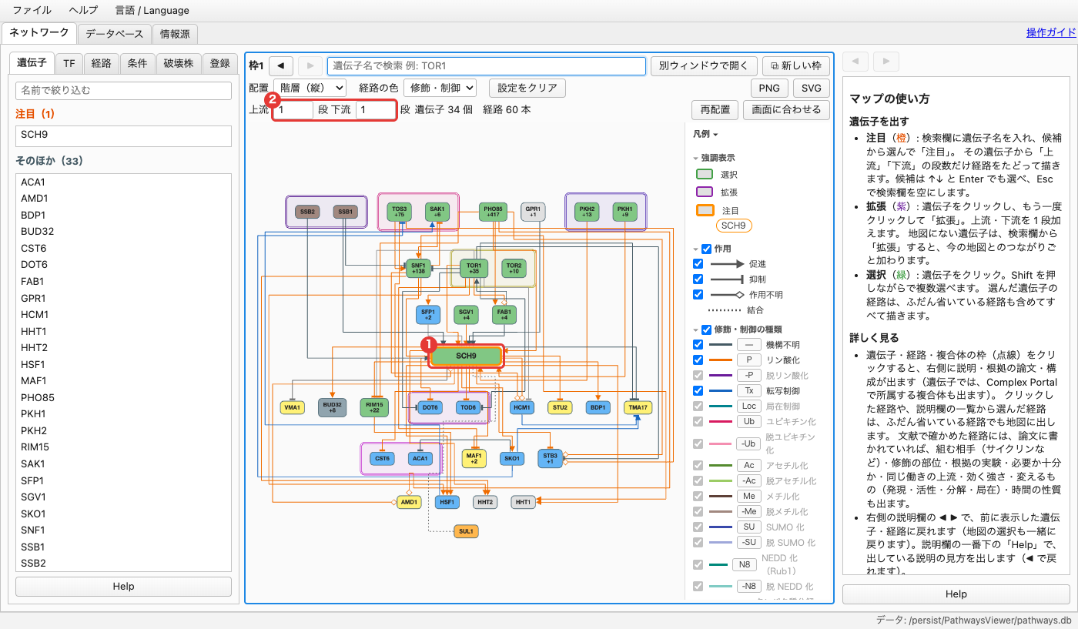
1. 遺伝子を地図に出す
遺伝子名を入れて「注目」を選ぶ
その遺伝子を中心に地図を描き直す
検索欄 ① に遺伝子名を入れる（SCH9 でも YHR205W でも可）
「注目」② を押すと、その遺伝子が橙の太い枠で出る
上流・下流の段数 ② でたどる深さを決める（まず 1〜2 段）

Slide 5
2. 地図の読み方
線の終わり ＝ 作用
線の色 ＝ 種類
箱と枠
促進
P
リン酸化
SCH9
注目した遺伝子（橙）
抑制
-P
脱リン酸化
SNF1
+138
+数字：描いていない下流の数
Tx
転写制御
点線の枠：複合体
作用不明（どちらもありうる）
—
機構不明
二重線の枠：パラログ
結合（向きなし）
「経路の色」を作用にすると、赤＝促進・青＝抑制で塗る
上流ほど上の段に並ぶ。箱の色は遺伝子の役割

Slide 6
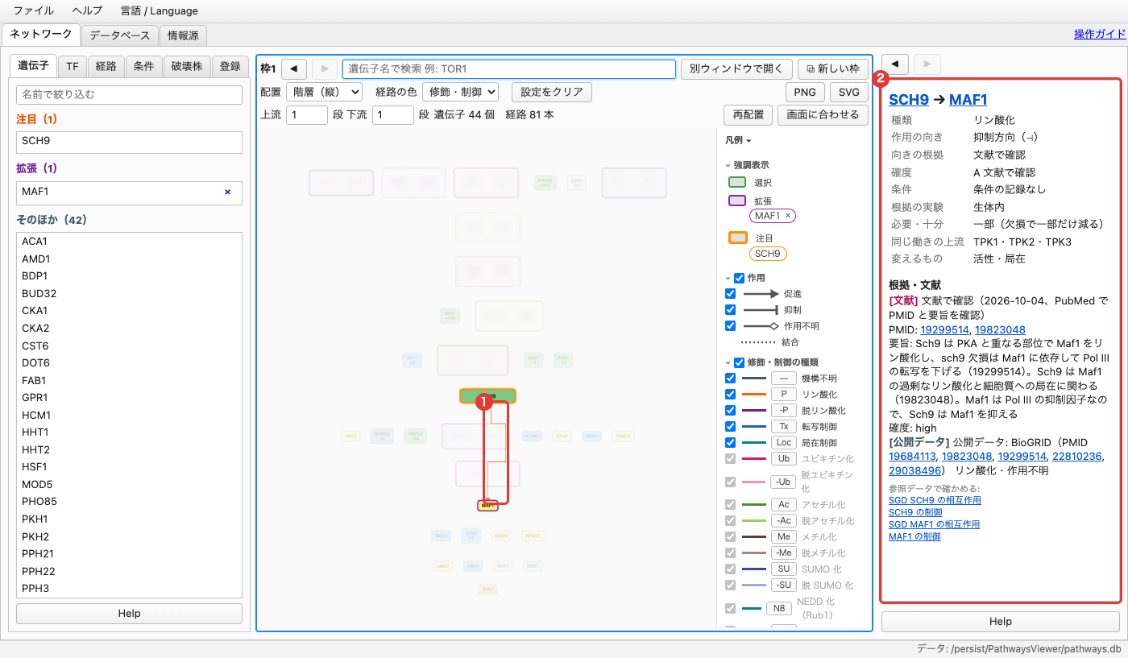
3. クリックして説明と根拠を見る
1
遺伝子や線をクリック
選んだ遺伝子をもう一度押すと「拡張」（周りを加える）か「注目」
2
根拠を読む
種類・作用・確度（A 文献で確認〜D 推定だけ）・条件・PubMed へのリンク・SGD／YEASTRACT+ へのリンク

Slide 7
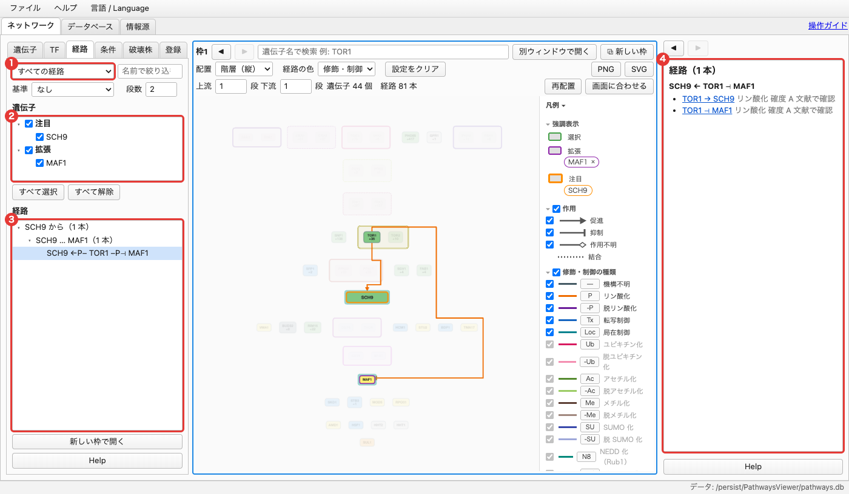
経路タブ — 2 つの遺伝子はどうつながる？
1
出す経路を選ぶ
例：すべての経路、段数 2
2
遺伝子にチェック
注目・拡張した遺伝子が並ぶ
3
経路を選ぶ
地図にその経路を描いて強調する
4
段ごとの関係
経路の 1 本ずつの関係と確度

Slide 8
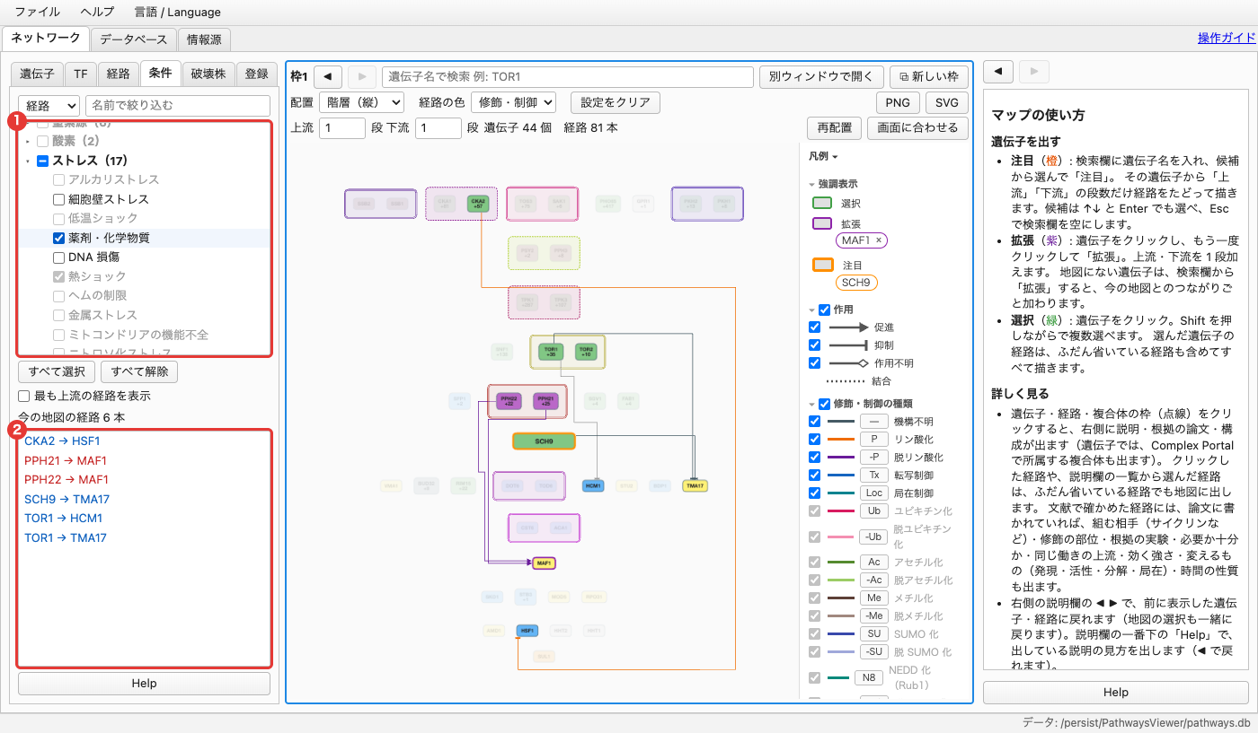
条件タブ — その条件で報告された経路だけを見る
1
条件にチェック
「すべて解除」してから、熱ショック・薬剤などにチェック
2
合う経路
その経路だけが地図に残る。押すと根拠が出る
左上を「遺伝子」にすると、選んだ条件で mRNA やリン酸化が 2 倍以上変わる遺伝子を目立たせます。

Slide 9
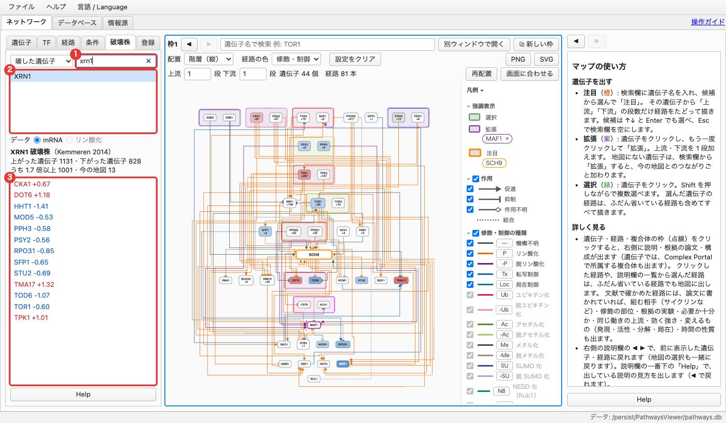
破壊株タブ — 遺伝子を壊すと何が変わる？
1
株を探す
「壊した遺伝子」にして名前を入れる（例：XRN1）
2
株を押す
地図の色：赤＝増えた、青＝減った
3
変わった遺伝子
その株で変わった、今の地図の遺伝子
mRNA：Deleteome（Kemmeren 2014、1,481 株）。リン酸化：Bodenmiller 2010（キナーゼ・ホスファターゼの 113 株）。

Slide 10
そのほかの機能
⧉
★
↓
表示枠を増やす
「新しい枠」で最大 4 つの地図を並べる
登録
地図に名前を付けて保存・呼び出し（このブラウザに残る）
PNG・SVG
地図全体を画像で保存
‹ ›
?
A
戻る・進む
前の地図・前の説明に戻る
どこでも Help
各欄の一番下に Help。右上に操作ガイド
日本語 / English
メニューの「言語 / Language」で切り替え

Slide 11
データの出どころ
公開データベース
SGD・BioGRID・YEASTRACT+・GO-CAM・UniProt・Complex Portal・Alliance（2026 年 9〜10 月に取得。定期的に更新）
ご注意
「作用不明」は、促進・抑制のどちらにもなりうる関係です。
同梱のデータは各出典の利用条件に従います。使うときは元の出典を引用してください（情報源タブに一覧）。
地図は文献への道しるべです。結論は元の論文で確かめてください。
文献調査
主な関係を 4,718 本の論文で確認。関係ごとに PMID を表示
実測データ
発現（SGD SPELL）・リン酸化（Leutert 2023）・破壊株

Slide 12
さっそく開いてみる
パソコンのブラウザ（Chrome・Edge・Safari・Firefox）で開いてください。
https://raico-lab.github.io/pathways_viewer_sc/
ソースコード：github.com/Raico-lab/pathways_viewer_sc

